Slide 1
AVALUACIÓ DE L’ ACTIVITAT DOCENT DEL PROFESSORAT DE LA UAB
Convocatòria de 2025
Vicerectorat d’Estudis i Qualitat
Oficina de Qualitat Docent

Slide 2
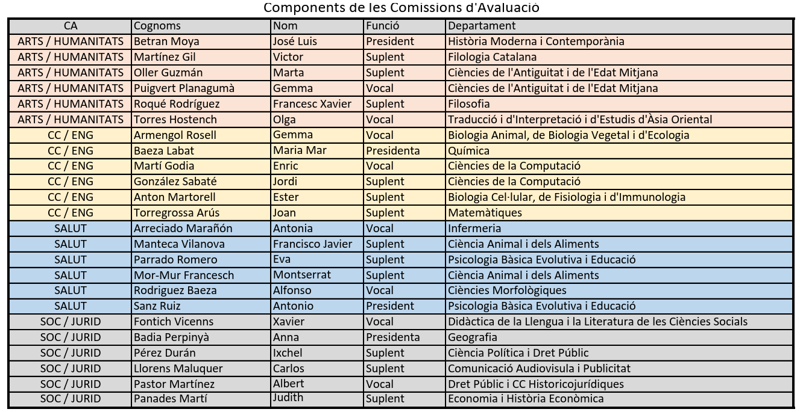
https://www.uab.cat/doc/ComissionsAvaluacioActivitatDocent2025

Slide 3
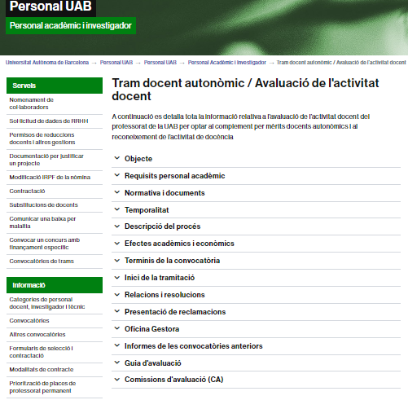
https://www.uab.cat/web/personal-uab/personal-uab/personal-academic-i-investigador/tram-docent-autonomic-/-avaluacio-de-l-activitat-docent-1345683609921.html

Slide 4
Calendari parcial convocatòria 2025
 |  | 2025
 |  | Gener | Febrer | Març | Abril | Maig | Juny | Juliol
CPA | Ordre del dia | 08/01
 | Documentació | 16/01
 | Convocatòria i temporització 2025 | 28/01
 | OQD: elaborar base de dades, cerca i carregar la informació | 08/01 a 11/02
 | Publicació convocatòria |  | 14/02
 | OQD: Enviament convocatòria i full de dades personalitzat |  | 14/02
PROFESSORAT | Període de presentació de la sol·licitud d'avaluació i informe de l'activitat docent |  | 14/02 a 21/03
 | OQD: actualització dades, informació a les persones candidates, manteniment BD |  | 17/02 a 21/03
SUPORT PROFESSORAT | PowerPoint informació convocatòria 2024 |  | 14/02
SUPORT PROFESSORAT | Sessió informativa professorat avaluació per primera vegada/recerca |  | 28/02
 | OQD: revisar documentació |  |  | 19 a 28/03
 | Publicació Relació provisional d'admesos i exclosos |  |  |  | 22/04
PROFESSORAT | Termini presentació reclamacions a Relació provisonal d'admesos i exclosos (10 dies hàbils) |  |  |  | 22/4 a 06/5
 | OQD: preparació i distribució material per CA i Centres |  |  | 19/03 a 08/04
SUPORT Cas | Sessió informativa a les presidències de les Comissions d'Avaluació |  |  |  | 28/03
AVALUACIÓ | Període d'avaluació per Comissions d'Avaluació |  |  |  | 08/04 a 16/05
 | Període d'avaluació responsables acadèmics |  |  |  | 08/04 a 16/05
 | Publicació Relació definitiva d'admesos i exclosos, i Resolució provisional d'avaluació |  |  |  |  | 30/05
PROFESSORAT | Termini presentació recurs a Relació definitiva d'admesos i exclosos (1 mes) |  |  |  |  |  | fins 30/06
PROFESSORAT | Termini presentació reclamacions a Resolució provisional d'avaluació (10 dies hàbils) |  |  |  |  | 30/05 a 12/06
AVALUACIÓ | Revisió reclamacions per Comissions d'Avaluaciós, responsables acadèmics i VREQ |  |  |  |  |  | 13 a 22/06
 | Publicació Resolució definitiva d'avaluació i enviament dels resultats al professorat |  |  |  |  |  |  | 04/07
PROFESSORAT | Termini presentació recurs a Resolució definitiva d'avaluació (1 mes) |  |  |  |  |  |  | fins 04/08
AQU | Data límit per lliurar la proposta de resolució a AQU Catalunya |  |  |  |  |  |  | 18/07
CPA | Ordre del dia |  |  |  |  |  |  | 01/09
 | Documentació |  |  |  |  |  |  | 05/09
 | Informació convocatòria 2025 |  |  |  |  |  |  | 17/09

Slide 5
Distribució d’informes per comissió*:
128 Ciències Socials i Jurídiques
106 Ciències i Enginyeries
73 Ciències de la Salut
69 Arts i Humanitats
376
* Informació PROVISONAL fins la finalització de la revisió de les sol·licituds presentades fins el 21/03/2025.

Slide 6
Cada informe ha de ser valorat per 2 avaluadors:
Per cada indicador, si hi ha diferència en l’assignació de la valoració (A, B, C i D), s’ha de debatre i acordar la valoració definitiva.
S’haurà de fer un informe justificatiu en el cas de les avaluacions desfavorables per ser traslladat al professor/a.

Slide 7
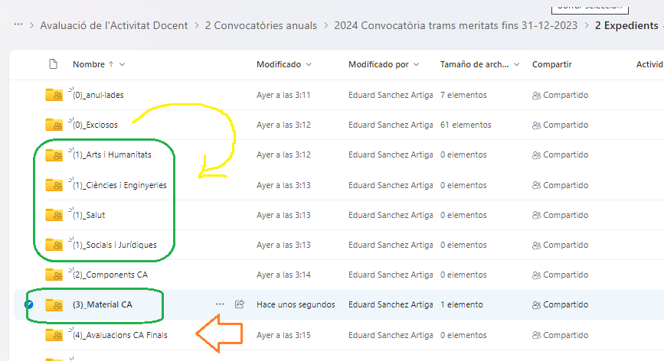
La documentació està accessible en OneDrive seguint l’estructura:

Slide 8
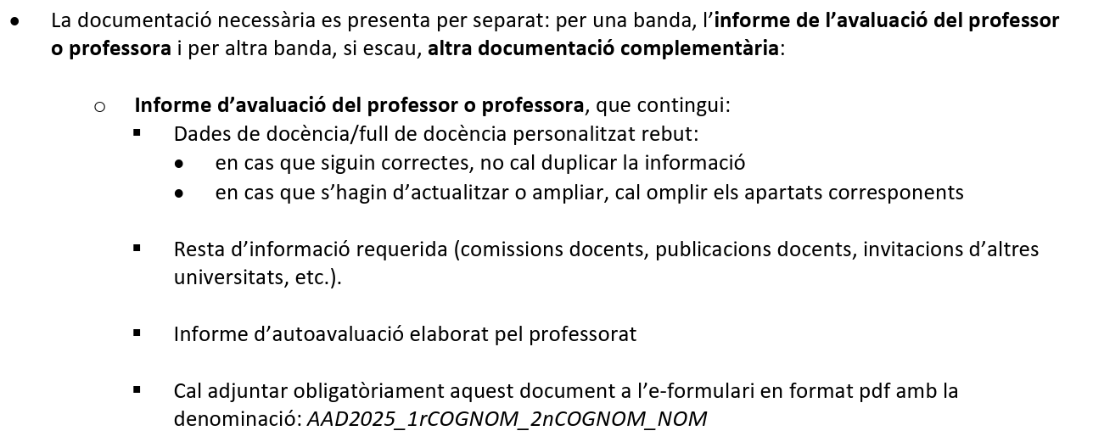
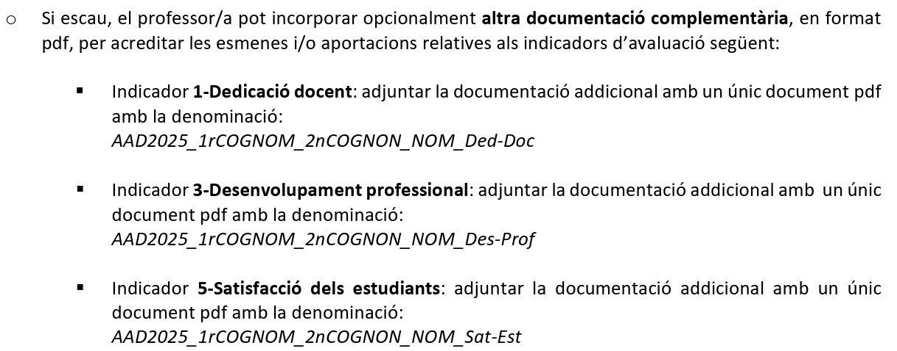
En la carpeta de cada comissió hi ha una carpeta per cada candidat/a / tram
Les indicacions, per aportar la sol·licitud, informe i documentació, han estat:
En cas que no s’hagi adjuntat el full de dades de docència o que aquest no fora coincident amb el període que s’avalua, s’ha pujat el correcte.

Slide 9
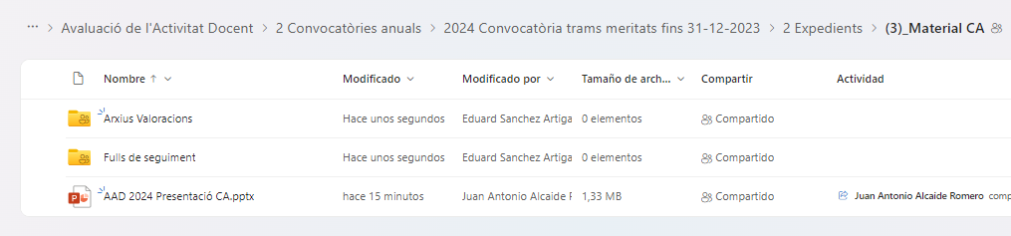
fitxers de treball
Fitxer Excel per fer distribució i incorporar les dues valoracions i proposta de resolució
Full seguiment, per efectuar les valoracions:

Slide 10
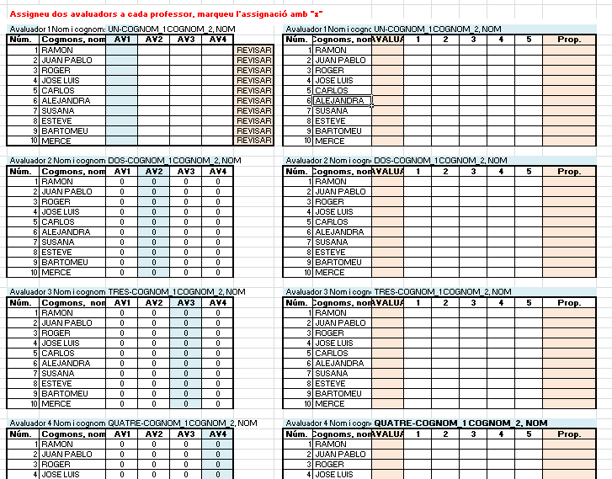
Assignació informes a valorar-I

Slide 11
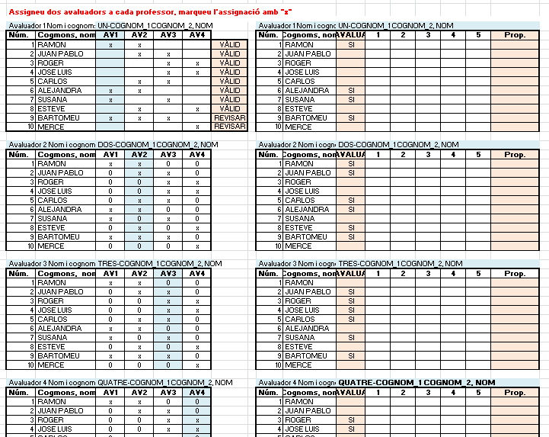
Assignació informes a valorar-II

Slide 12
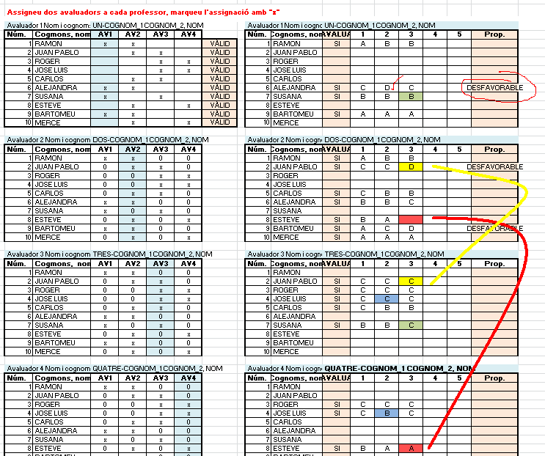
Assignació informes a valorar-III

Slide 13
Full de seguiment:
Identificació professor/a
Identificació tram que avalua
Informa si se supera el llindar de 90 crèdits
Informa si en la convocatòria anterior va tenir proposta desfavorable
Informa si és primera avaluació
Es recomana utilitzar/consultar el “full de seguiment” atès que informa:
Indicador 1 (dedicació docent): si se supera el 75% del Model de dedicació docent genèric de la UAB (90 crèdits)
Indicador 2 (autoinforme): si s’ha hagut de fer el pla personalitzat de millora docent per avaluació desfavorable anterior
Indicador 3 (desenvolupament professional): si és la primera avaluació (requereix una activitat de l’epígraf 1 o 2, taula 7.3)

Slide 14
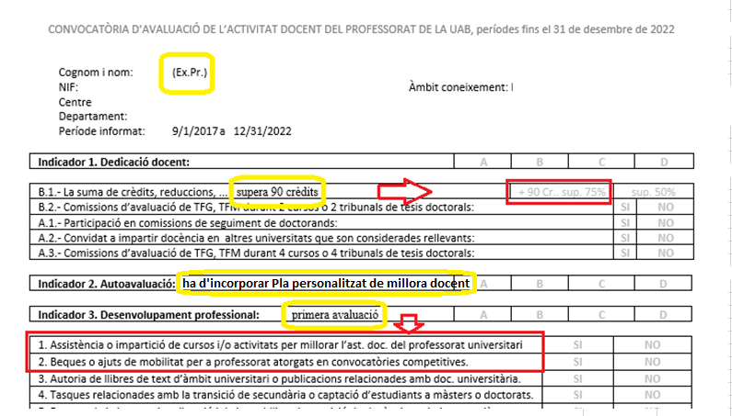
Full seguiment:

Slide 15
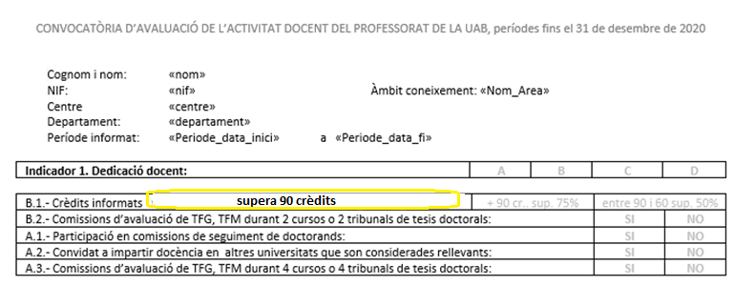
Full seguiment valoració Indicador 1 (dedicació docent)

Slide 16
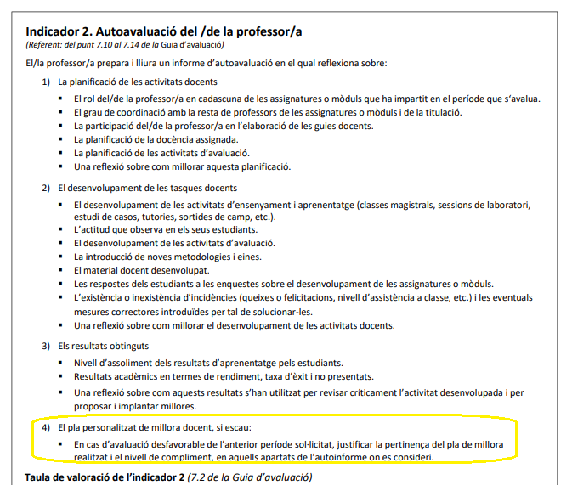
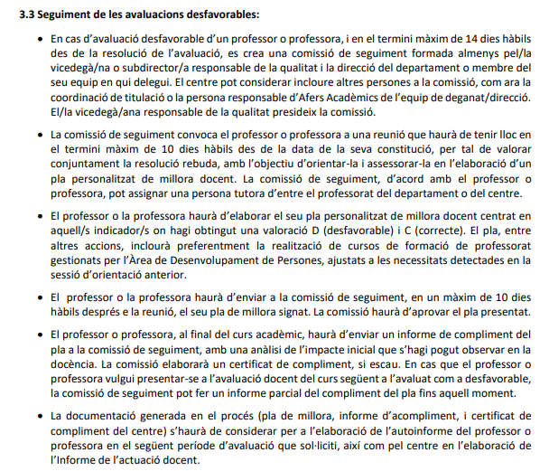
Full seguiment valoració Indicador 2 (Autoinforme)

Slide 17
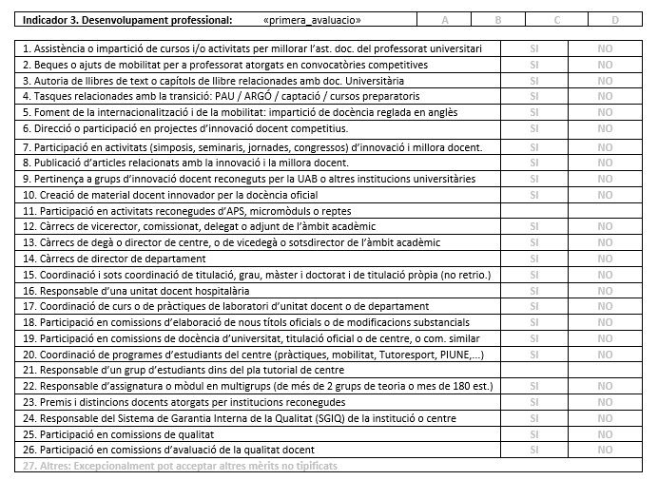
Full seguiment valoració Indicador 3 (Desenvolupament professional)

Slide 18
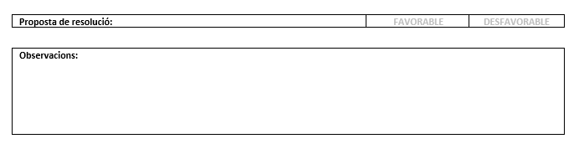
Full seguiment valoració Indicador 5 (Satisfacció estudiants)
Sempre cal analitzar i valorar les aportacions del professorat.
El professorat pot aportar altres enquestes institucionals com les d’assignatura o les d’altres institucions a on hagi impartit docència que presenti a avaluar així com l’anàlisi de les mateixes.
CAS 1: es disposa de 3 o més enquestes de professorat representatives: prioritzar la proposta de valoració, A,B,C o D calculada i que consta en el full de dades de docència
CAS 2: Es disposa de 1 o 2 enquestes representatives: contrastar la proposta de valoració amb les aportacions que ha d’haver presentat el professorat, en aquest cas la valoració només pot ser C o D
CAS 3: Absència d’enquestes representatives: valorar les aportacions del professorat per poder fer una proposta. En aquest cas, la valoració de l’indicador pot ser C o D.

Slide 19
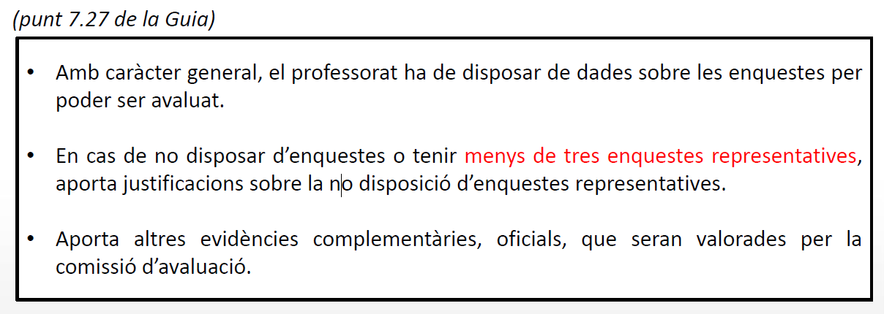
Indicador 5 (Satisfacció estudiants)
En el cas de tenir menys de 3 enquestes representatives:

Slide 20
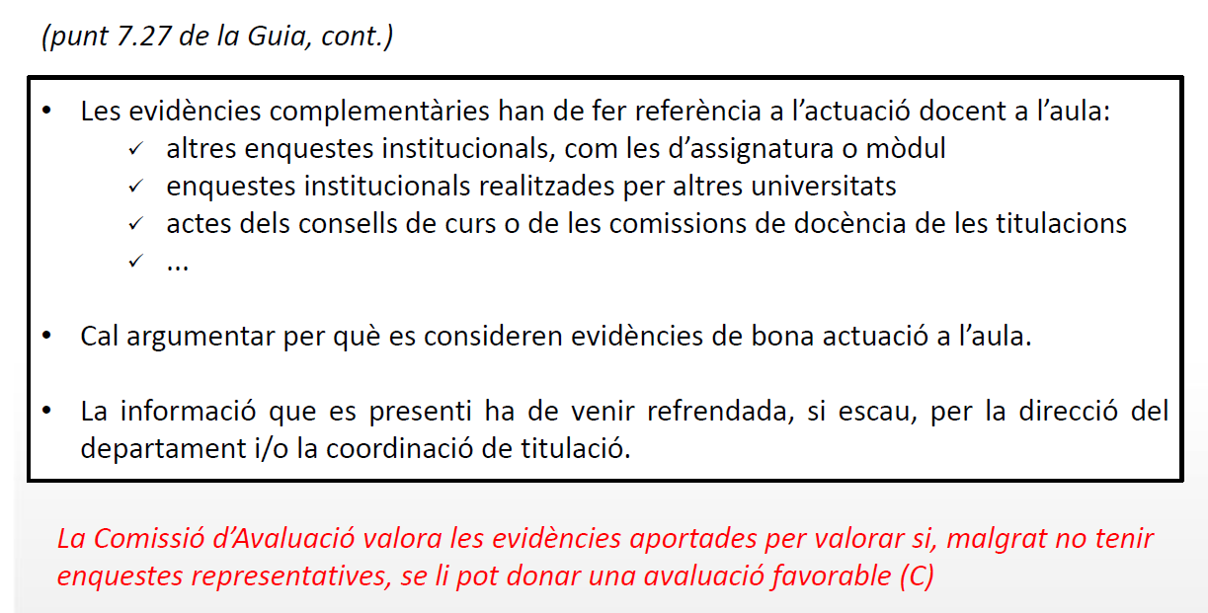
Indicador 5 (Satisfacció estudiants)
En el cas de tenir menys de 3 enquestes representatives:

Slide 21
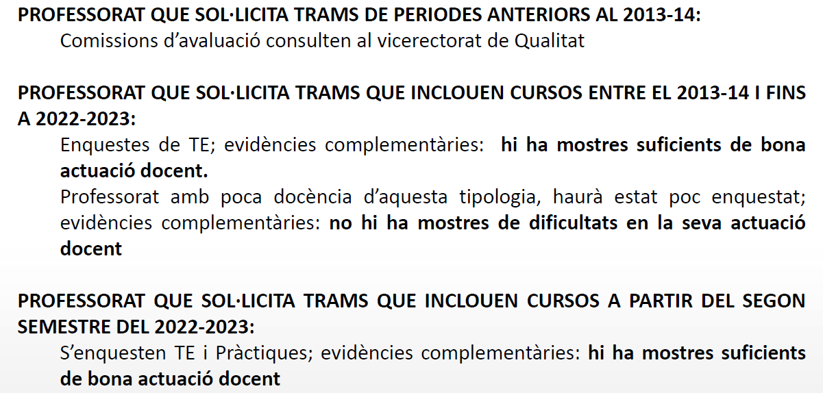
Indicador 5 (Satisfacció estudiants)
En el cas de tenir menys de 3 enquestes representatives:

Slide 22
Comunicació dels resultats de l’avaluació a l’OQD / CPA
Enlloc d’enviar per correu electrònic les valoracions de les CA, caldria dipositar-les a l’espai OneDrive:
Les presidències de les Comissions d’Avaluació enviaran a l’OQD els resultats de l’avaluació en un únic document Excel que contingui les valoracions de tots els avaluadors de la seva comissió.
Addicionalment, les presidències de les Comissions d’Avaluació enviaran el resultat final de l’avaluació en format PDF (l’Excel d’avaluació convertit en PDF) amb la seva signatura digital. Aquest serà el document és que es mantindrà a l’arxiu com a evidència de l’avaluació.

Slide 23
Full seguiment valoració - IV
PROFESSORAT QUE SOL·LICITA TRAMS DE PERIODES ANTERIORS AL 2013_14:
Les enquestes de l’actuació docent eren en paper, i no anuals.
No hi havia enquestes d’assignatura.
Valorar els casos per part de la CA, en consultes amb OQD i Vicerectorat.
PROFESSORAT QUE SOL·LICITA TRAMS QUE INCLOUEN CURSOS ENTRE EL 2013-14 I FINS A 2022-2023:
Les enquestes de l’actuació docent i d’assignatura ja es realitzen en format digital web.
S’enquesta el professorat que té docència de tipologia TE
A partir del 2016-2017, possibilitat de programar manualment enquestes a professorat, si bé la programació d’enquestes a professorat d’altres modalitats diferents de TE.
El professorat amb tipologies diferents de TE:
Molt poca probabilitat d’haver estat enquestat per la seva actuació docent. Han de presentar evidències complementàries.
Enquestes d’assignatures en què més hagin participat (que cal adjuntar completes, amb comentaris oberts), amb justificacions i argumentacions basades en el seu Pla Docent, que pot venir referendat si cal per coordinació o departament.
Altres evidències institucionals d’assignatura o de professorat, com actes dels consells de curs o comissions de docència, que poden venir referendats per coordinació de titulació i/o departaments.
Altres evidències en relació a la seva actuació docent.
Evidència per a favorable (C): No hi ha mostres de dificultats en la seva actuació docent.
El professorat amb tipologies TE:
Ha estat enquestat. Si poca representativitat, o són desfavorables, ha de justificar el per què de la baixa participació o de les puntuacions, i aportar evidències complementàries.
Evidència per a favorable (C): Hi ha mostres suficients de bona actuació docent.
PROFESSORAT QUE SOL·LICITA TRAMS QUE INCLOUEN CURSOS A PARTIR DEL SEGON SEMESTRE DEL 2022-2023:
Tot el professorat ha pogut estar enquestat. Si poca representativitat, o són desfavorables, ha de justificar el per què de la baixa participació o de les puntuacions, i aportar evidències complementàries.
Evidència per a favorable (C): Hi ha mostres suficients de bona actuació docent.

Slide 24
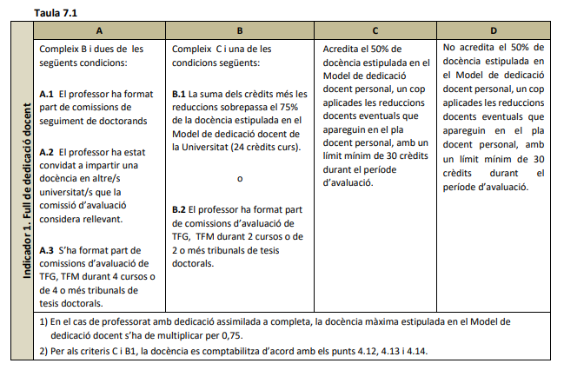
Criteris d’avaluació indicador1:Dedicació Docent

Slide 25
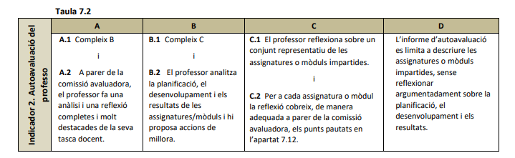

Criteris d’avaluació indicador 2: Autoavaluació

Slide 26
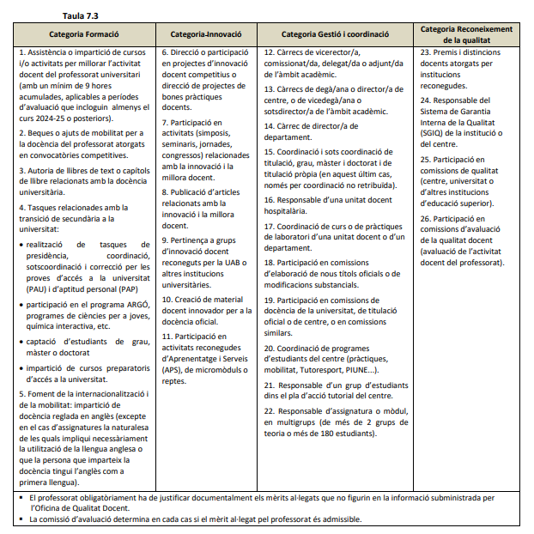
Criteris d’avaluació indicador 3: Desenvolupament Professional - I

Slide 27
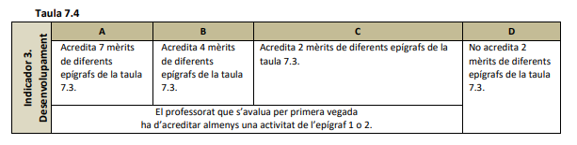
Criteris d’avaluació indicador 3: Desenvolupament Professional - II

Slide 28

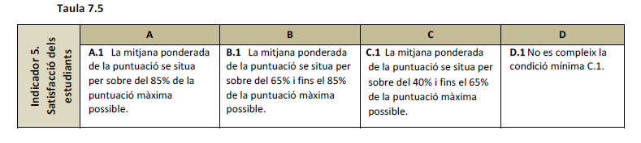
Criteris d’avaluació indicador 5: Satisfacció dels estudiants

Slide 29
Resolució avaluacions desfavorables
Per les avaluacions no favorables, la comissió ha de raonar la seva decisió que serà presentada a la CPA i traslladada, si escau, a la persona interessada.
Informe d’avaluació desfavorable:
Informar de l’indicador que no s’ha superat.
Indicar la raó per la qual no ha superat la valoració mínima:
El nombre d'activitats que al·leguen no són suficients, o
S'ha desestimat alguna de les activitats. En aquest cas, cal informar de les raons per les quals no s'ha considerat les aportacions, o
No hi ha aportacions.

Slide 30
Exemple 1 de resolució desfavorable
La Comissió fa una avaluació desfavorable de l’informe presentat per aquest docent donat que en l’indicador 3 Desenvolupament professional (Formació, Innovació, Gestió i coordinació, reconeixement de la Qualitat i altres tasques rellevants) no s’acrediten els mèrits suficients (o sols s’acredita un mèrit).
Les contribucions en aquest indicador es limiten a la categoria 4 (Invitacions per a impartir docència en altres universitats o institucions i/o beques de mobilitat dins del programes europeus o altres). Tot i que hi ha quatre aportacions, totes són de la mateixa categoria, d’acord amb la taula de valoració de l’indicador 3 de la Guia d'avaluació de l'activitat docent del professorat de la UAB, és requereix que el professor acrediti almenys dos mèrits que han de pertànyer a categories diferents, atès que no és el primer tram que el professor avalua.

Slide 31
Exemple 2 de resolució desfavorable
La Comissió fa una avaluació desfavorable de l’informe presentat per aquest docent donat que en l’indicador 3 Desenvolupament professional (Formació, Innovació, Gestió i coordinació, reconeixement de la Qualitat i altres tasques rellevants) no s’acrediten els mèrits suficients (o sols s’acredita un mèrit).
El professor al·lega en la categoria 1 Formació dos cursos de patologia oncològica i un curs de tècniques de laboratori que no s’han valorat per entendre que no es tracta de “cursos i seminaris per millorar l’activitat docent del professorat universitari”.

Slide 32
Exemple 3 de resolució desfavorable
La Comissió fa una avaluació desfavorable de l’informe presentat per aquest docent donat que en l’indicador 2 Autoavaluació no hi ha cap aportació.
La Comissió fa una valoració desfavorable de l’informe presentat per la persona interessada donat que en l’indicador 5, Satisfacció dels estudiants, consta una proposta de valoració “D” obtinguda a partir de més de tres enquestes representatives, i un cop analitzades les aportacions i documentació complementària aportada:
no es donen les circumstàncies suficients per modificar la proposta
l’argumentació no justifica esmenar la proposta, ...

Slide 33
Exemple 4 de resolució desfavorable
La Comissió fa una valoració desfavorable de l’informe presentat per la persona interessada donat que en l’indicador 5, Satisfacció dels estudiants, tot i no constar una proposta de valoració, per no haver suficients enquestes representatives, un cop analitzades les aportacions i documentació complementària (en el cas que s’hagin aportat) es donen les circumstàncies suficients per que la proposta sigui desfavorable, ...
La Comissió fa una valoració favorable de l’informe presentat per la persona interessada donat que en l’indicador 5, Satisfacció dels estudiants, tot i constar una proposta de valoració desfavorable, un cop analitzades les aportacions i documentació complementària es donen les circumstàncies suficients per que la proposta sigui favorable, ...

Slide 34
oqd.avaluacio@uab.cat
(93 581 23 89)

